Slide 1
FUNZIONALITÁ
L’applicazione SeaWatch è un portale che permette di aggiungere, consultare e modificare avvistamenti marini pensata per i ricercatori di questo ambito.
FUNZIONALITA’ SPECIFICHE
Aggiunta nuovo avvistamento (anche con foto)
Visualizzazione informazioni specie di un animale
Riconoscimento automatico tramite ML della specie a partire dalle foto caricate
Inserimento automatico delle coordinate GPS in fase di creazione avvistamento
Visualizzazione della distribuzione degli avvistamenti in una mappa tramite marker diversi a seconda dell’animale
Possibilità di contattare avvistatori tramite mail
Visualizzazione ed eliminazione delle immagini degli avvistamenti dalla galleria
Visualizzazione (anche con filtri e preferiti) e modifica di tutti gli avvistamenti
Notifiche tra utenti a seguito di modifiche nel portale web
Scelta di impostazioni generiche
Visualizzazione di statistiche rilevanti
Funzionamento anche senza internet, garantendo la possibilità di inserimento di avvistamenti temporaneamente locali.

Slide 2
FUNZIONALITÁ
FUNZIONALITA’ OBBLIGATORIE RICHIESTE E FACOLTATIVE SUGGERITE
Login, logout e registrazione
Profilo utente con foto profilo
Salvataggio dati su database sia locale che remoto
Homepage con lista di avvistamenti, filtri e preferiti
Impostazioni con scelta tema chiaro/scuro e modifica della password
Mappa che visualizza la distribuzione degli avvistamenti
Classifica avvistatori come elemento di gamification
Schermata statistiche come elementi di data visualization
Intent per mail, fotocamera e visualizzazione immagini
Notifiche in app
Uso di sensori biometrici.

Slide 3
TECNOLOGIE UTILIZZATE
Implementazione di DataStore per la me-morizzazione dei dati di preferenza
Leaflet per la visualizzazione di mappe interattive
Biometric per supporto all’autenticazione biometrica su Android
Play-services-location: come API di localizzazione di Google Play Services
Room come libreria di persistenza di dati locali basata su SQLite
Okhttp3 per richieste POST HTTPS su Android e comunicazioni con database remoto contenente tutti i dati e le immagini degli avvistamenti
Castle come libreria crittografica per Java
Gson come libreria per la conversione di oggetti Java in formato JSON e viceversa
Coil come libreria per il caricamento e la visualizzazione di immagini su Android
Tehras-charts come libreria di grafici per Android
Material design.

Slide 4
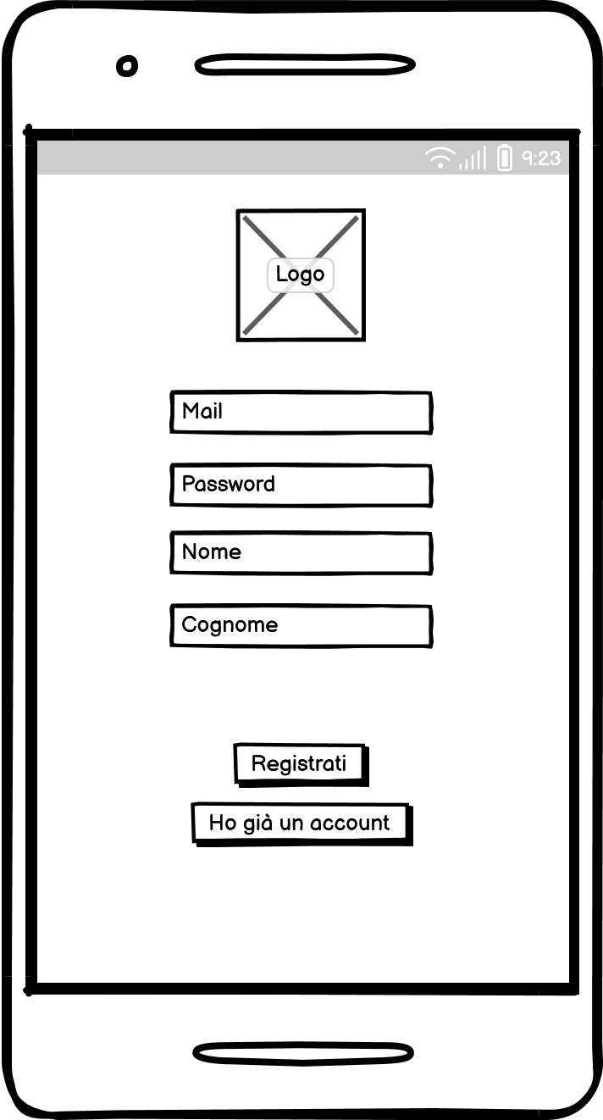
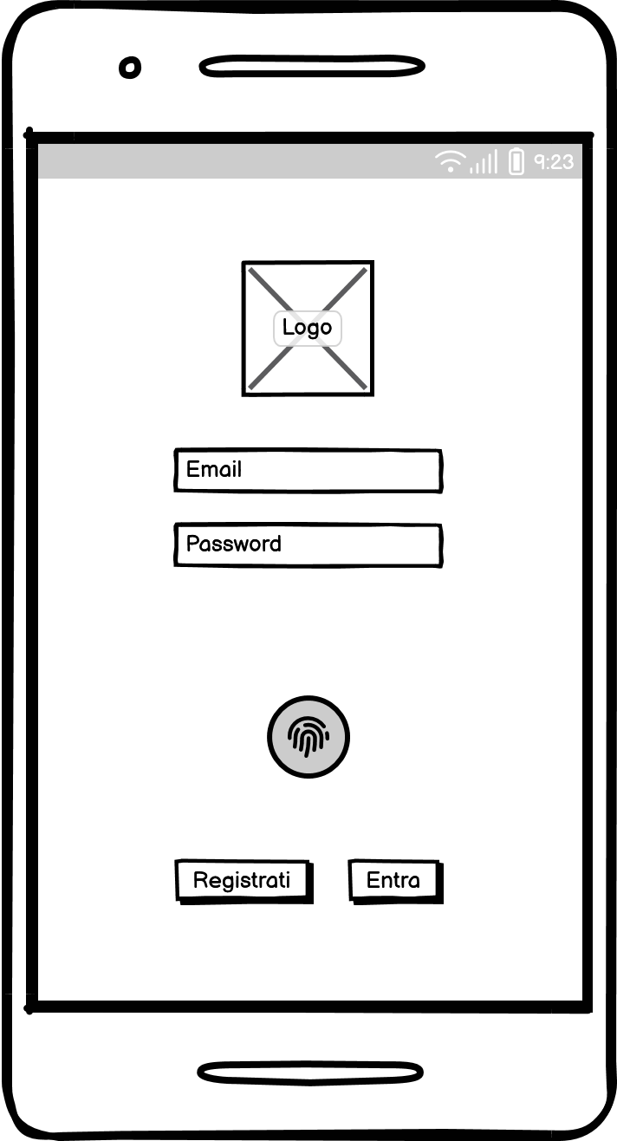
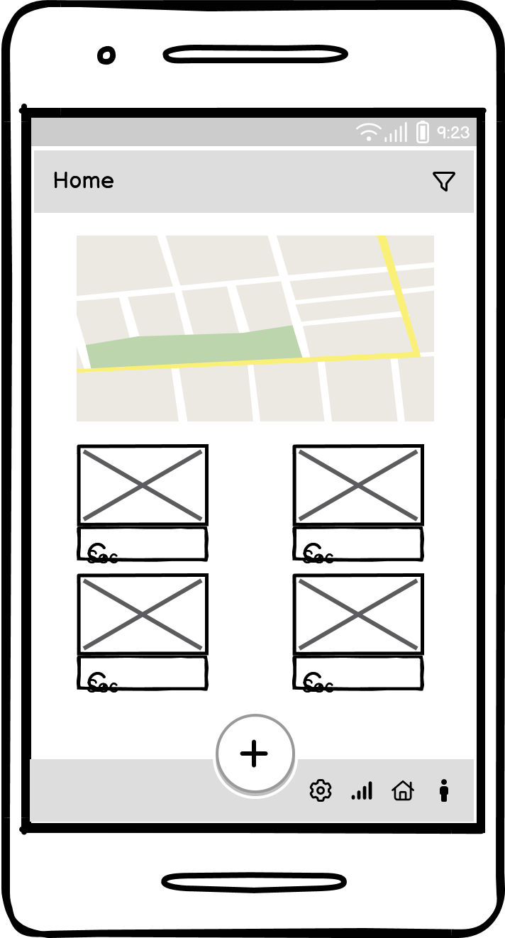
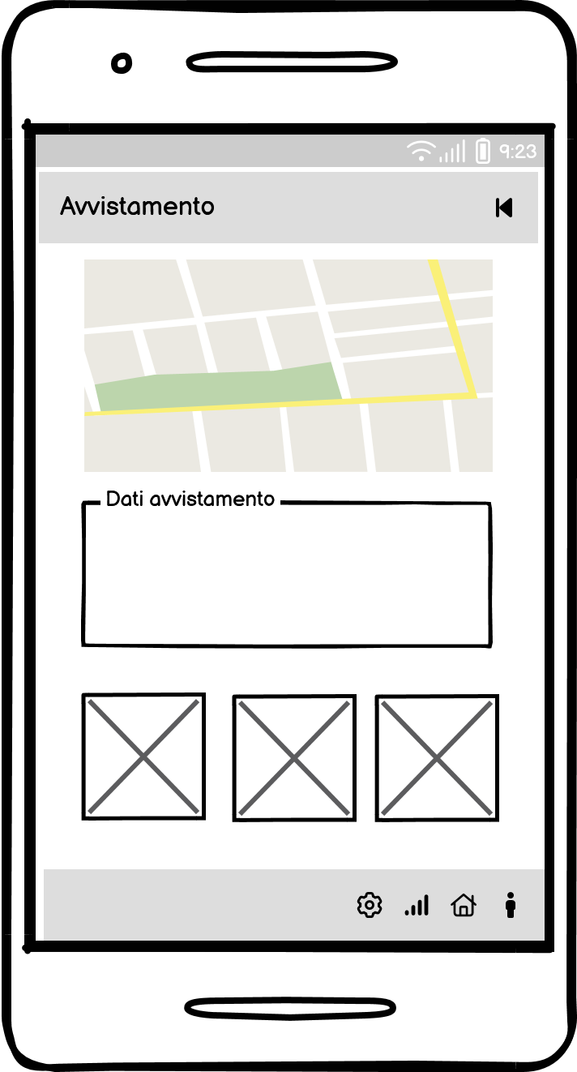
MoCKUP
Visualizzazione
avvistamento
Registrazione
Login
Homepage

Slide 5
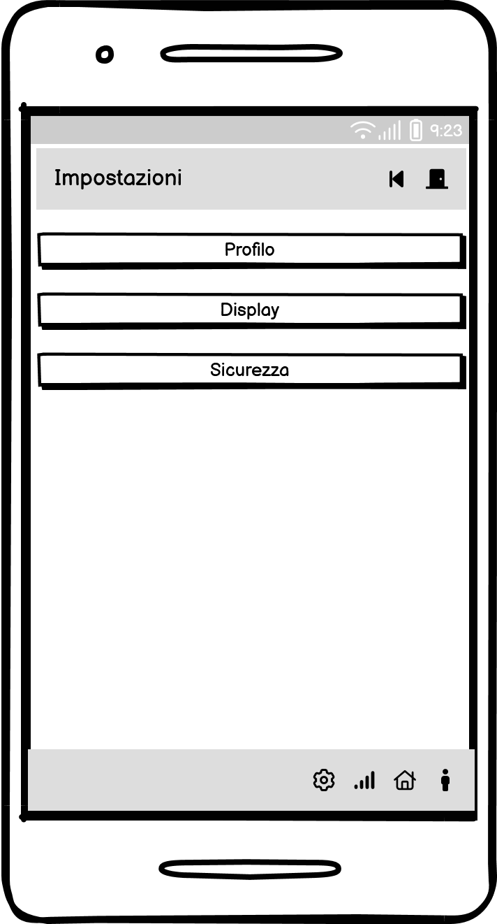
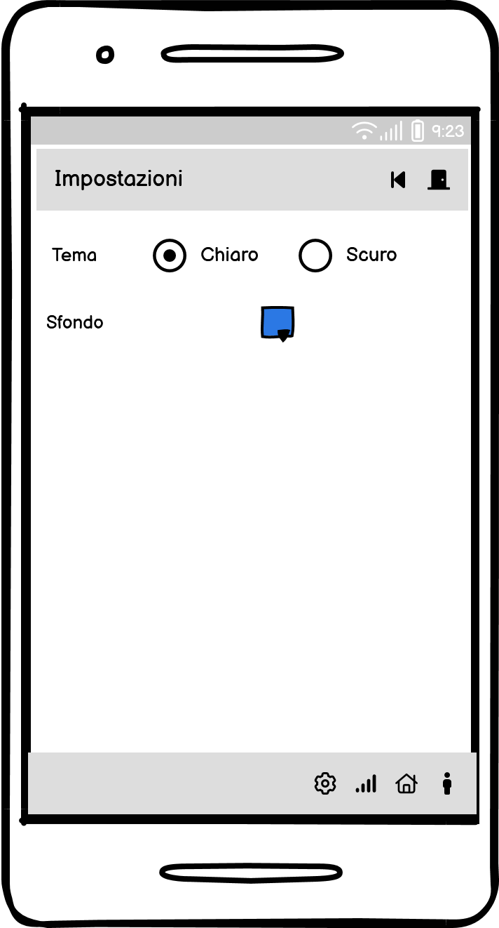
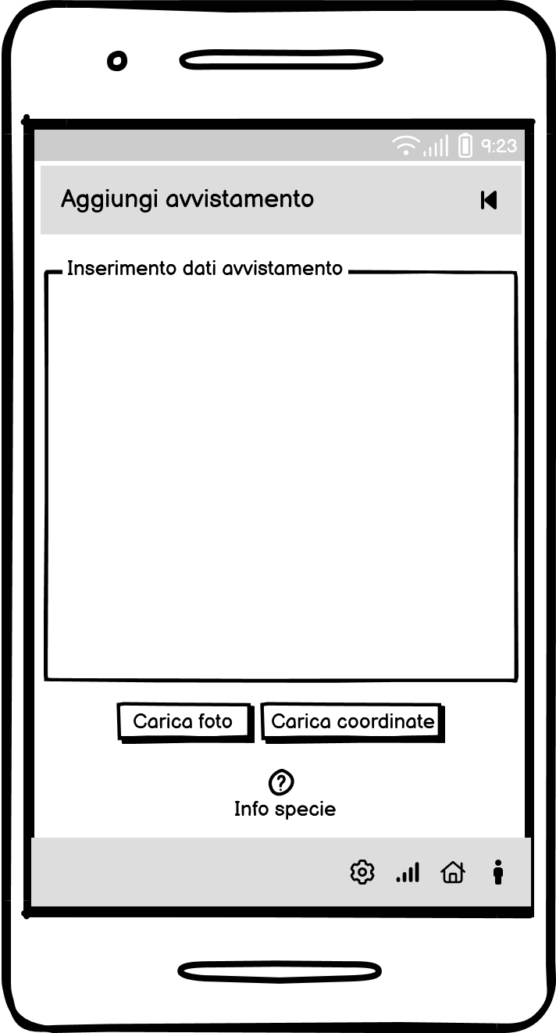
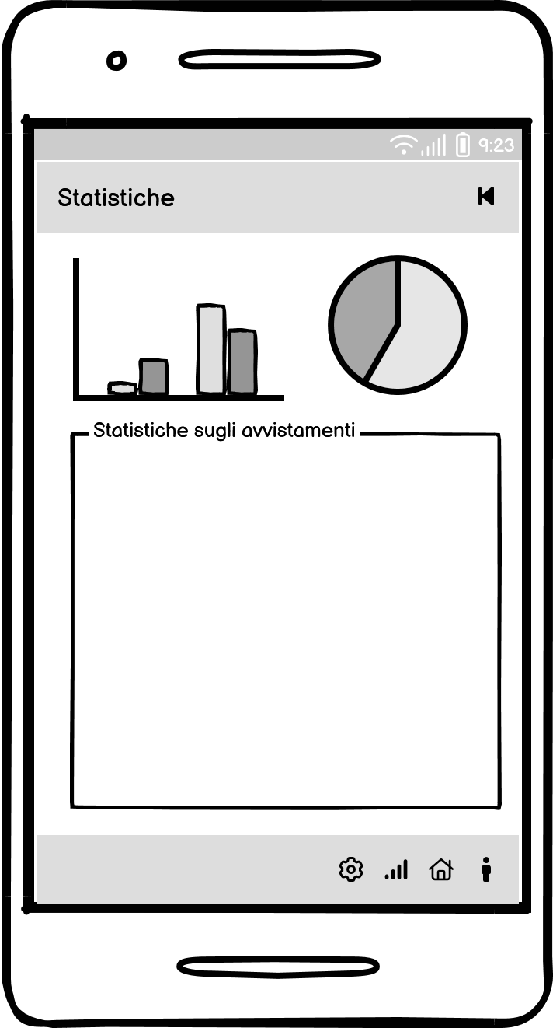
MoCKUP
Impostazioni
schermo
Aggiunta
avvistamento
Impostazioni
Statistiche

Slide 6
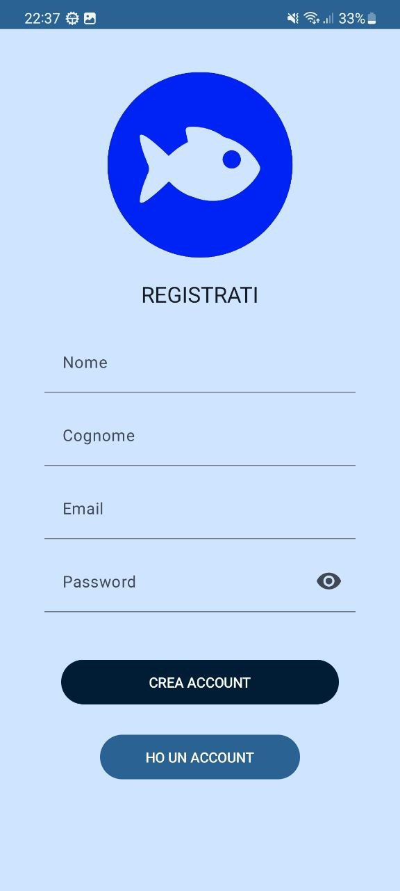
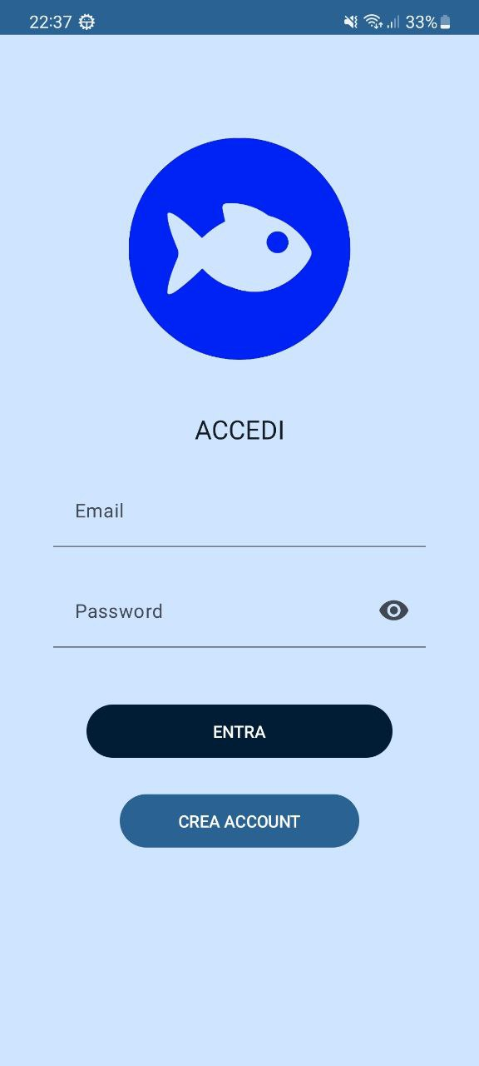
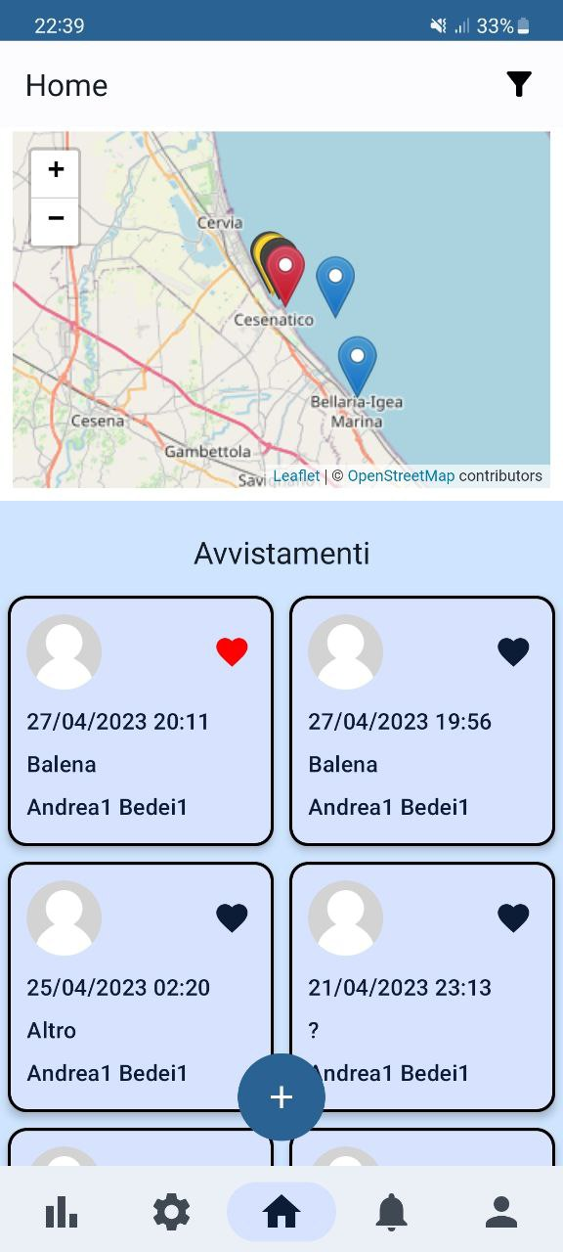
Screenshot
Login
Homepage
Registrazione

Slide 7
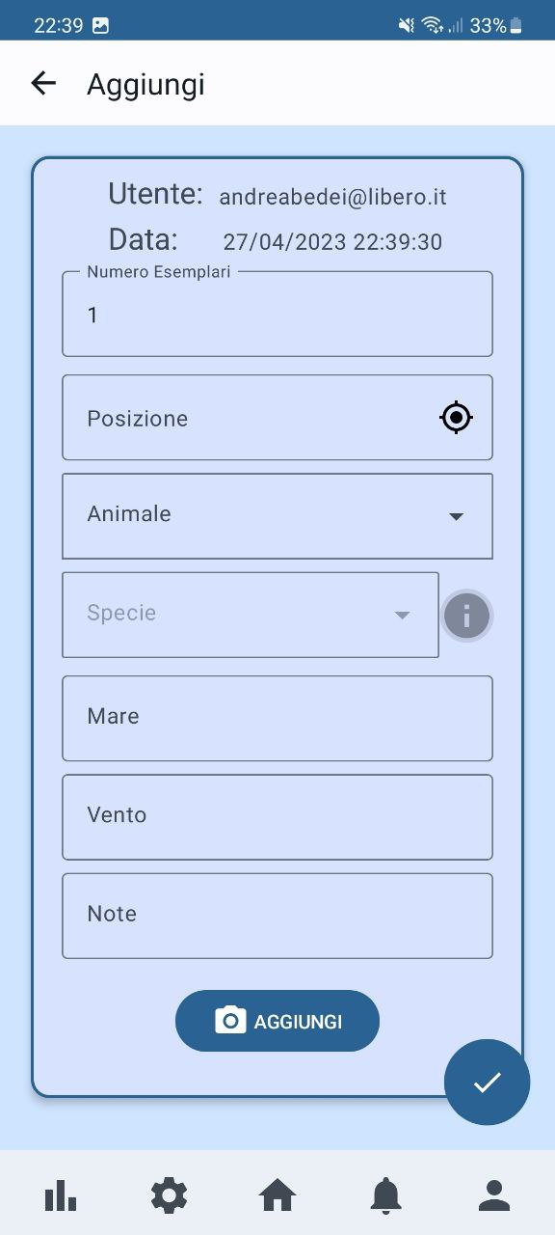
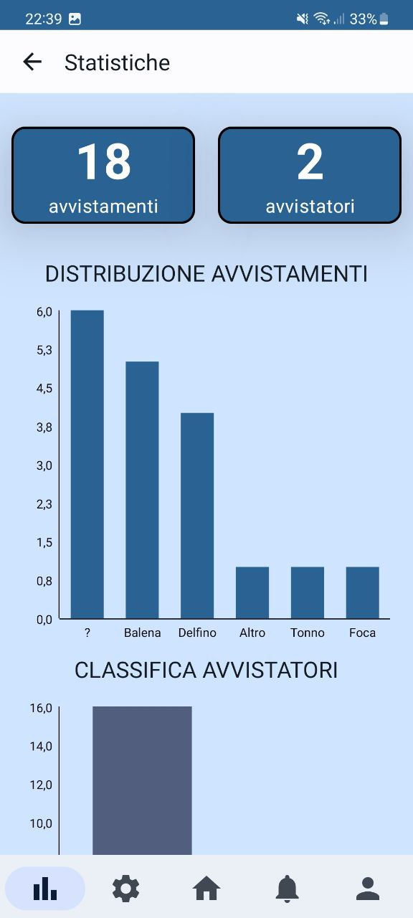
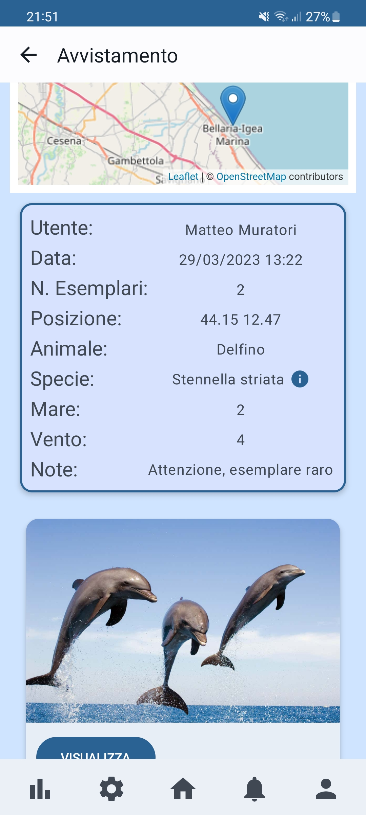
Screenshot
Statistiche
Visualizzazione
avvistamento
Aggiunta avvistamento

Slide 8
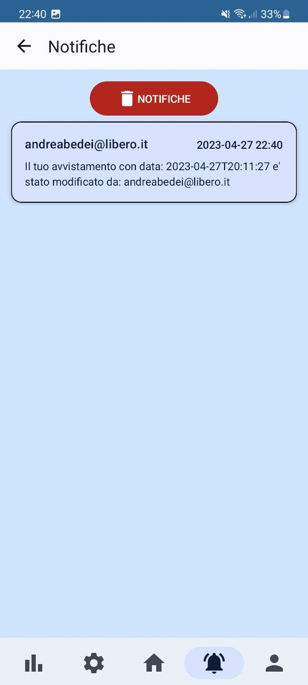
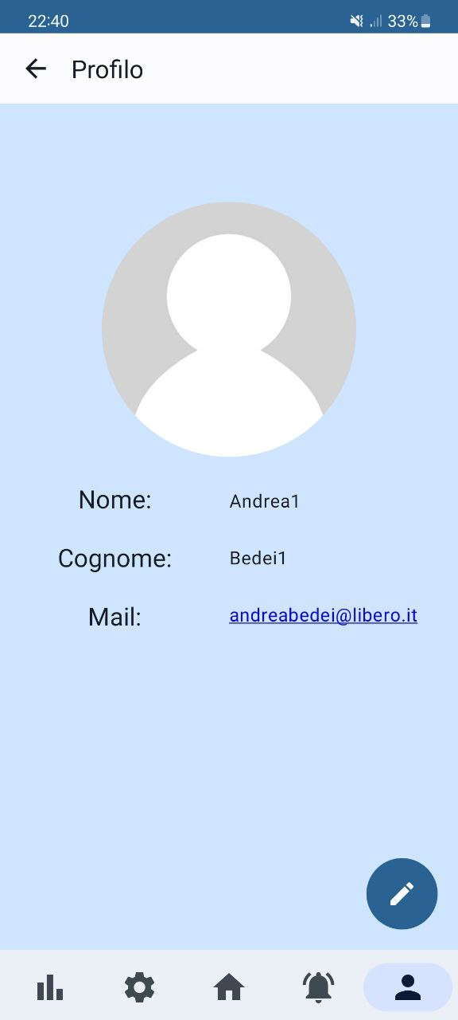
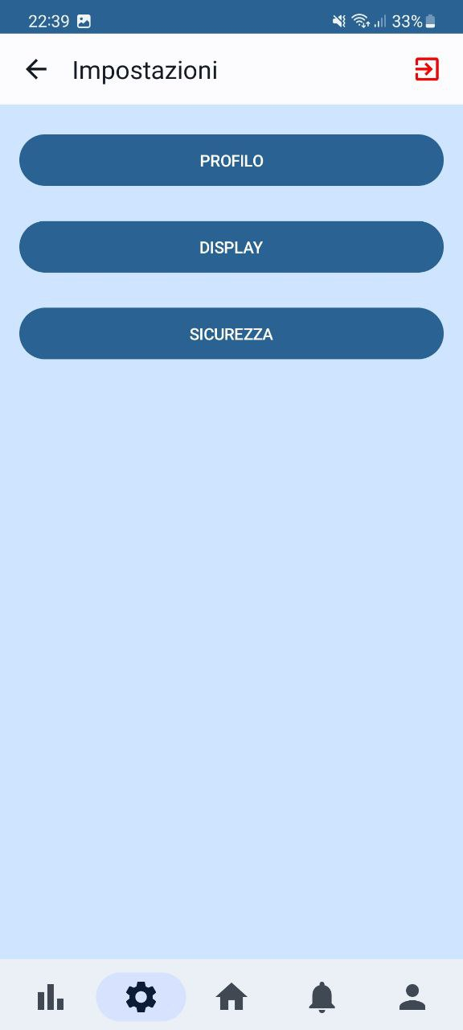
Screenshot
Profilo
Impostazioni
Notifiche

